Slide 1
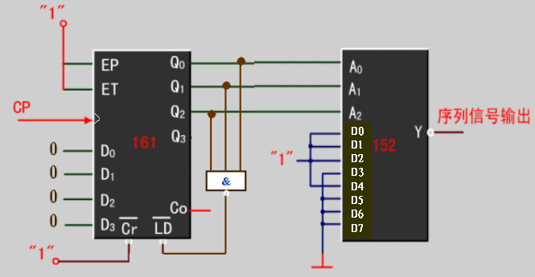

4、序列信号发生器
——一组特定的串行数字信号称为序列信号，
产生序列信号的电路称为序列信号发生器。
（1）用数据选择器实现
例：用8选1数据选择器组成11101000序列信号。
地址产生器
输出从
000～111
不断循环
151
（修改D0-D7的高、低电平值即可得任意序列信号）

Slide 2
（2）用移位寄存器加反馈电路实现
例：用3位移位寄存器产生00010111序列信号。
（设序列信号位数为m，移位寄存器个数为n，应取2^{n}≥m）
①列移位状态表
设定初始状态及移入数据
态序 | 序列 | Q₂ Q₁ Q₀ | D₀
②确定D₀的取值：
求驱动方程为：
0 0 0 0 1
1 0 0 0 1 0
2 0 0 1 0 1
D₀
3 0 1 0 1 1
Q₁Q₀
Q₂
00 01 11 10
4 1 0 1 1 1
1 1 1
1
5 0 1 1 1 0
01
6 1 1 1 0 0
7 1 1 0 0 0
8 1 0 0 0 1
D₀ =Q₂Q₁Q₀+Q₂Q₀ +Q₂Q₁

Slide 3
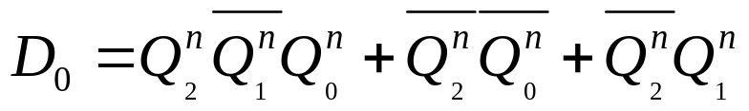
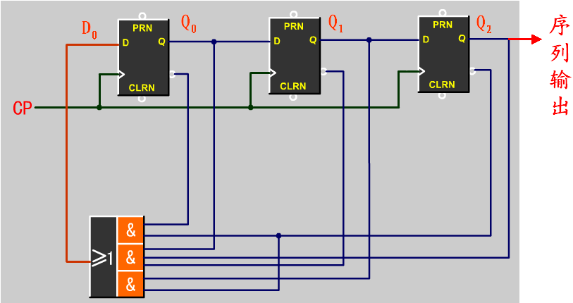
③逻辑图

Slide 4
（3）M序列发生器
若反馈式移位寄存器的反馈函数为异或函数，则产生的脉冲序列信号为线性脉冲序列。若异或反馈函数设计的合适，可得循环长度最长的线性脉冲序列，即M序列，码长为m＝2^{n}－1。
例：设计M序列信号 111100010011010 发生器。
分析：序列长度P＝15，需用4个触发器，
序列信号助记为111 1000 1001 1010→7 8 9 10
解：
①列移位状态表
确定初始状态；
确定移位方向；
确定移入数据。
方法：

Slide 5
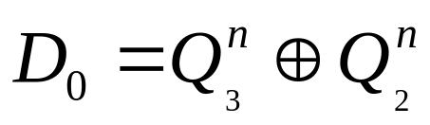
序列信号：111 1000 1001 1010
①列移位状态表（续）
态序 | 序列 | Q₃Q₂Q₁Q₀ | D₀
0 1 1 1 1 0
1 1 1 1 1 0 0
②确定D₀的取值：
求驱动方程为：
2 1 1 1 0 0 0
3 1 1 0 0 0 1
4 1 0 0 0 1 0
D₀
5 0 0 0 1 0 0
Q₁Q₀
00
01
11
10
6 0 0 1 0 0 1
Q₃Q₂
7 0 1 0 0 1 1
00
8 1 0 0 1 1 0
01
1
1
1
1
9 0 0 1 1 0 1
10 0 1 1 0 1 0
11
11 1 1 0 1 0 1
10
1
1
1
1
12 1 0 1 0 1 1
13 0 1 0 1 1 1
14 1 0 1 1 1 1
15 0 1 1 1 1 0

Slide 6
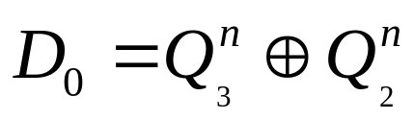
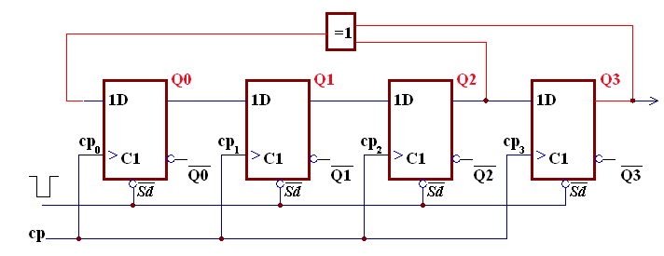
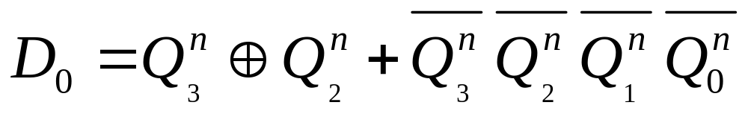
③逻辑图
注：在序列组合中缺少0000状态，使其不能自启动，修改
反馈逻辑函数可使电路具有自启动功能。

Slide 7
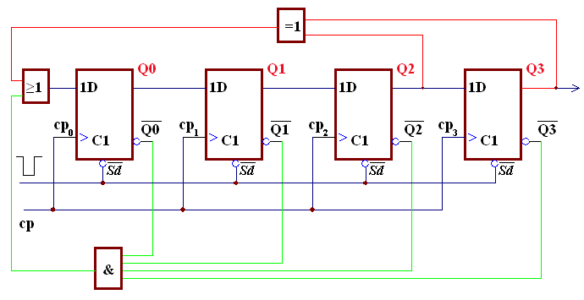
具有自启动功能逻辑图：

